Slide 1
Использование методов численной оптимизации для оценки коэффициентов нелинейной модели

Slide 2

Рассмотрим зависимость
$y=−1.5∙\cos{\frac{x^{0.92}}{6}}+0.5$

Slide 3
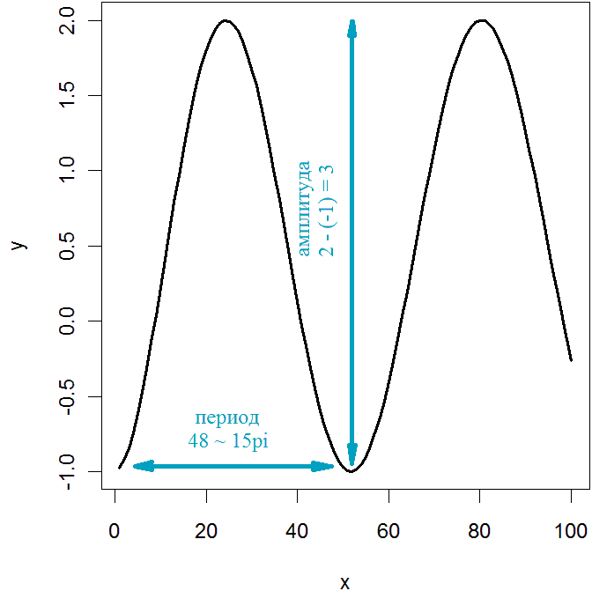

Предположим, что зависимость нам неизвестна, и мы видим только график и имеем числовые векторы x и y
Так как имеют место гармонические колебания можно предположить зависимость вида $f\left(z\right)=\sin{z}$
Измерив период колебаний (ок. 48 единиц или $15π$), видим, что он в 7.5 раз больше периода обычного синуса,
так что корректируем зависимость:
$f\left(z\right)=\sin{\frac{z}{7.5}}$
Амплитуда колебаний (3 ед.) в
полтора раза шире, чем у синуса, а
их центр находится на уровне 0.5,
поэтому окончательный вид
нашего первого предположения
следующий:
$f\left(z\right)=1.5\sin{\frac{z}{7.5}+0.5}$

Slide 4

Рисуем график $f\left(z\right)=1.5\sin{\frac{z}{7.5}+0.5}$
Не попали в период колебаний
Тут можно вспомнить, что кроме синуса гармонические колебания даёт и косинус

Slide 5
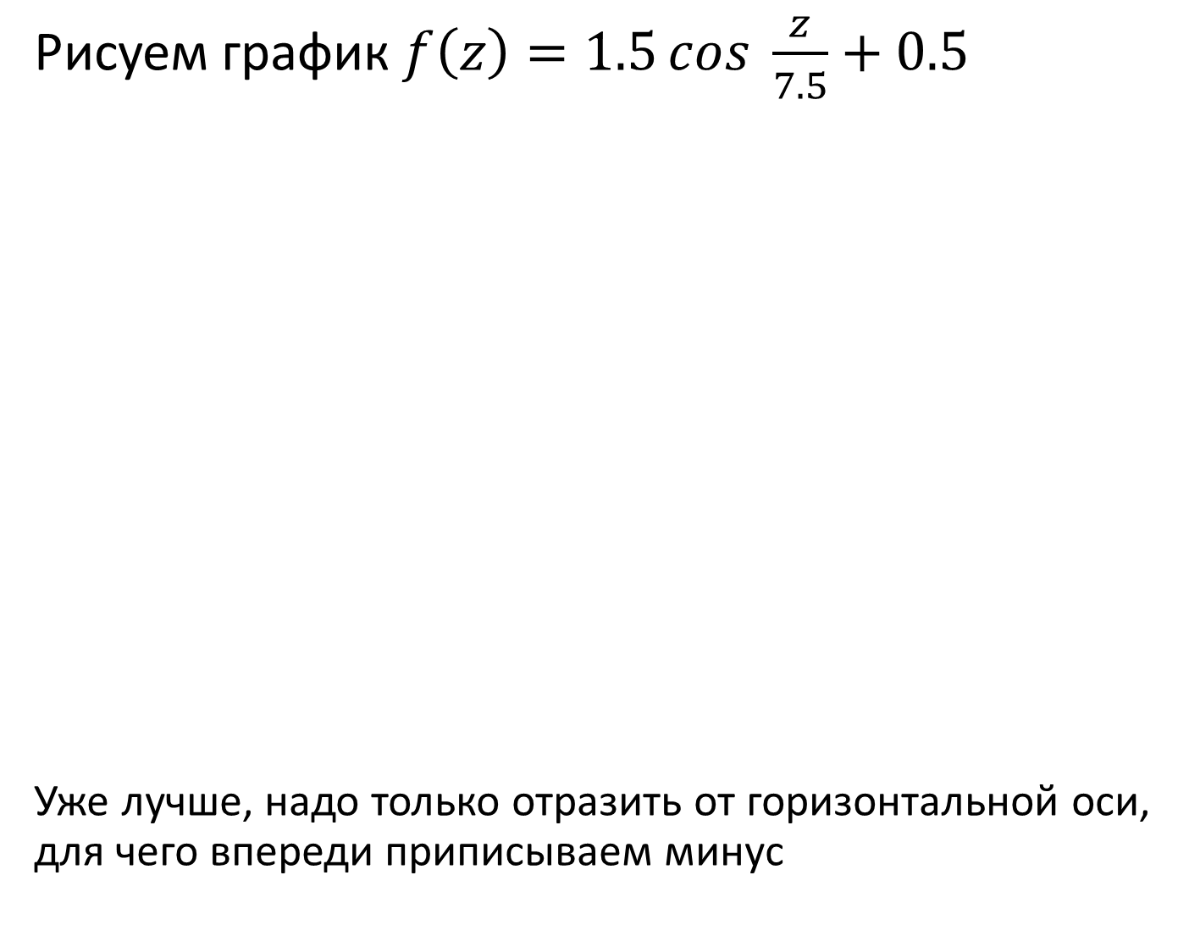
Рисуем график $f\left(z\right)=1.5\cos{\frac{z}{7.5}+0.5}$
Уже лучше, надо только отразить от горизонтальной оси, для чего впереди приписываем минус

Slide 6

Рисуем график $f\left(z\right)=−1.5\cos{\frac{z}{7.5}+0.5}$
Период увеличивается с ростом x, значит аргумент под косинусом в степени, меньшей 1 (степень >1 приводит с сокращению периодов)

Slide 7

Рисуем график $f\left(z\right)=−1.5\cos{\frac{z^{0.95}}{7.5}+0.5}$
Получилось не совсем то, что нужно, но можно пошевелить параметры для достижения лучшей подгонки

Slide 8
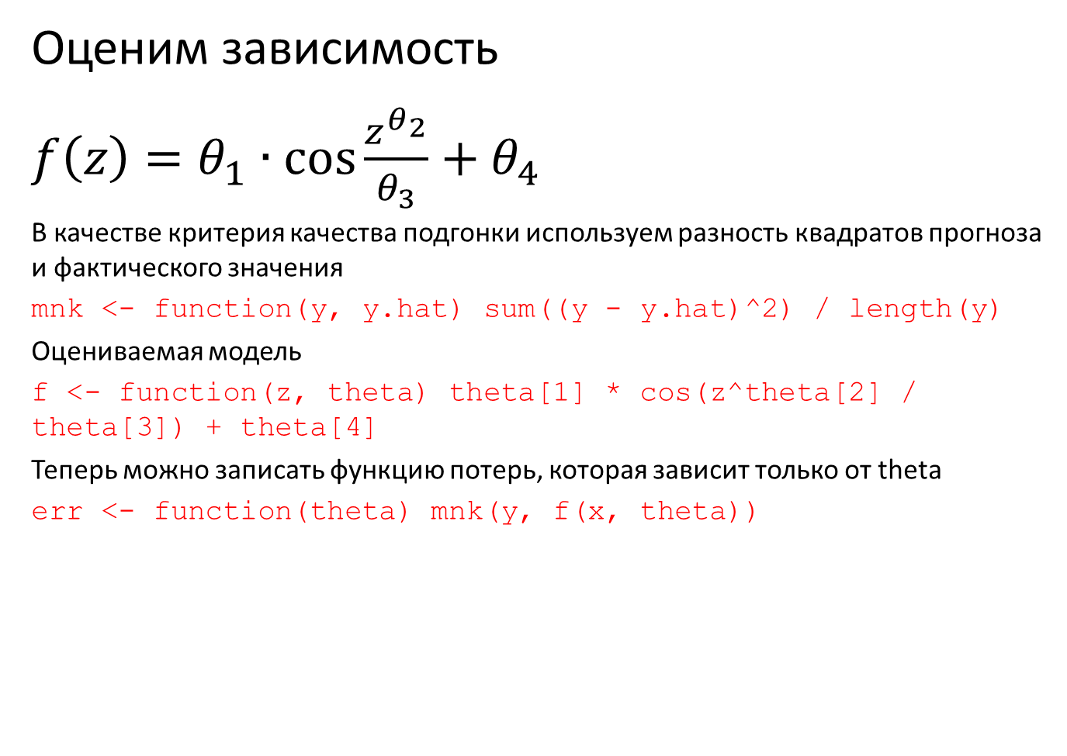
Оценим зависимость
$f\left(z\right)=θ_{1}∙\cos{\frac{z^{θ_{2}}}{θ_{3}}}+θ_{4}$
В качестве критерия качества подгонки используем разность квадратов прогноза и фактического значения
mnk <- function(y, y.hat) sum((y - y.hat)^2) / length(y)
Оцениваемая модель
f <- function(z, theta) theta[1] * cos(z^theta[2] / theta[3]) + theta[4]
Теперь можно записать функцию потерь, которая зависит только от theta
err <- function(theta) mnk(y, f(x, theta))

Slide 9
Подбираем коэффициенты
Начальные значения параметров, на которых мы остановились
theta <- c(-1.5, 0.95, 7.5, 0.5)
Оптимизация
opt <- optim(fn = err, par = theta, method = "Nelder-Mead", control = list(maxit = 5000))
opt
$par
[1] -1.5000931 0.9200136 6.0003736 0.4999908
$value
[1] 6.386102e-09
$counts
function gradient
431 NA
$convergence
[1] 0 - ноль значит, что всё хорошо
$message
NULL

Slide 10
Рисуем график
plot(x, y, type = "l", col = "lightgray")
lines(x, f(x, opt$par), col = "blue")

Slide 11
Вопрос
Можно ли не подбирать вручную начальные значения theta, а задать некий произвольный их набор? Например
theta <- c(1, 1, 1, 1)
opt <- optim(fn = err, par = theta, method = "Nelder-Mead", control = list(maxit = 5000))
opt
$par
[1] 0.3152950 1.4299762 1.4716486 0.5866915
$value
[1] 0.9934666
$counts
function gradient
345 NA
$convergence
[1] 0
$message
NULL

Slide 12
Ответ
Нет.
В отличие от классических задач машинного обучения, где функция потерь является строго выпуклой и имеет один локальный минимум, функция потерь в этой задаче имеет множество
минимумов. Чтобы найти среди
них глобальный, необходимо
начать подбор параметров из
точки, уже достаточно близкой
к этому минимуму. Для этого и
нужна ручная подгонка модели

Slide 13
Что дальше?
Подгонка и прогнозирование тренда

